Slide 1

Thứ hai ngày 01 tháng 4 năm 2024
Tự nhiên và xã hội

Slide 2



Khởi động ( Xe bus yêu thương )

Slide 3



Chăm sóc và bảo vệ cơ quan thần kinh, ở độ tuổi từ 6 đến 13 tuổi, cần ngủ ít nhất là:
A. Là 6 tiếng mỗi ngày
B. Là 13 tiếng mỗi ngày
C. Là 9 tiếng mỗi ngày

Slide 4


Chăm sóc và bảo vệ cơ quan thần kinh, để tăng chiều cao tối đa thì thời gian đi ngủ tốt nhất là:
A. Bắt đầu từ 8 giờ tối
B. Bắt đầu từ 9 giờ tối
C. Bắt đầu từ 10 giờ tối

Slide 5
Thứ tư ngày 01 tháng 4 năm 2024
Tự nhiên và xã hội
Bài 24: Thu thập thông tin về các chất và hoạt động có hại cho sức khỏe

Slide 6




Em có thường xuyên tìm hiểu thông tin về bài học từ sách, báo không?
Em thường xuyên tìm hiểu thông tin về bài học từ sách, báo.

Slide 7



Thực hành thu thập thông tin về một số chất và hoạt động có hại cho cơ quan tiêu hoá, tuần hoàn, thần kinh.
1. Chuẩn bị:
- Đồ dùng học tập.
- Phiếu thu thập thông tin.

Slide 8

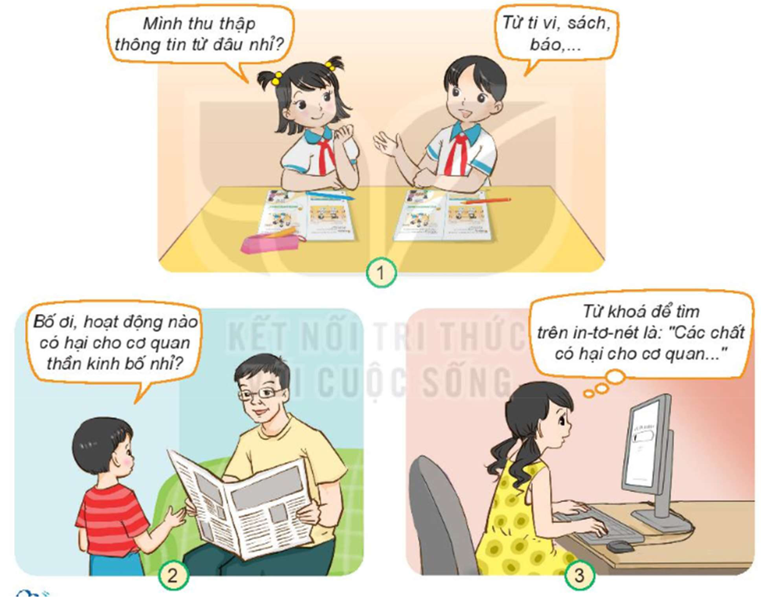
Hãy nêu các nguồn thu thập thông tin về một số chất và hoạt động có hại cho cơ quan tiêu hoá, tuần hoàn, thần kinh trong các hình dưới đây.
Các nguồn thu thập thông tin về một số chất và hoạt động có hại cho cơ quan tiêu hoá, tuần hoàn, thần kinh trong các hình:
Tivi, sách, báo,…
Tìm kiếm thông tin trên internet.
Hỏi bố mẹ, người lớn,…

Slide 9
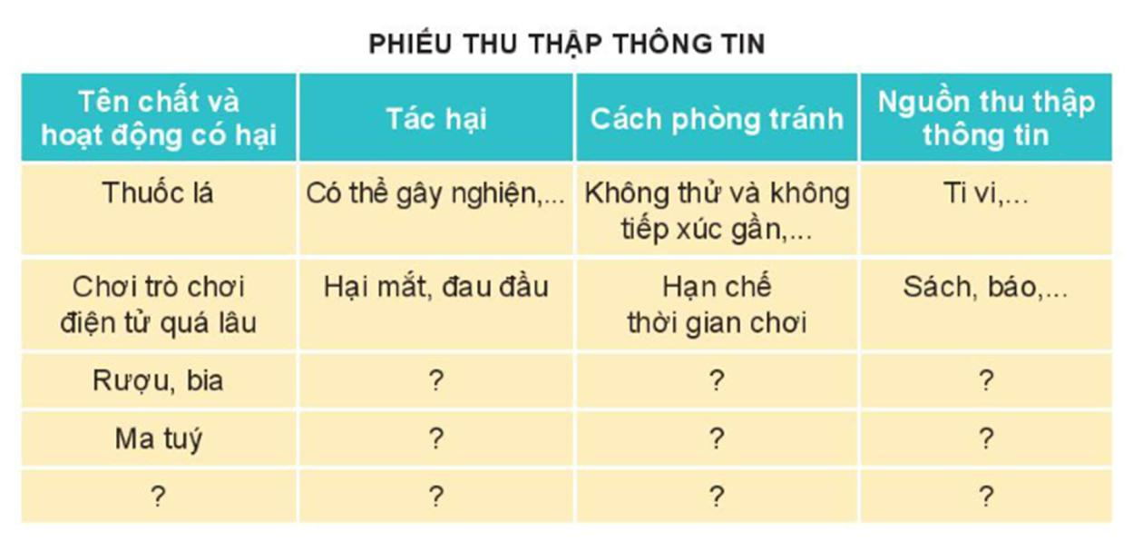
Thực hành thu thập thông tin về một số chất và hoạt động có hại cho cơ quan tiêu hoá, tuần hoàn, thần kinh.
2. Thực hành:

Slide 10
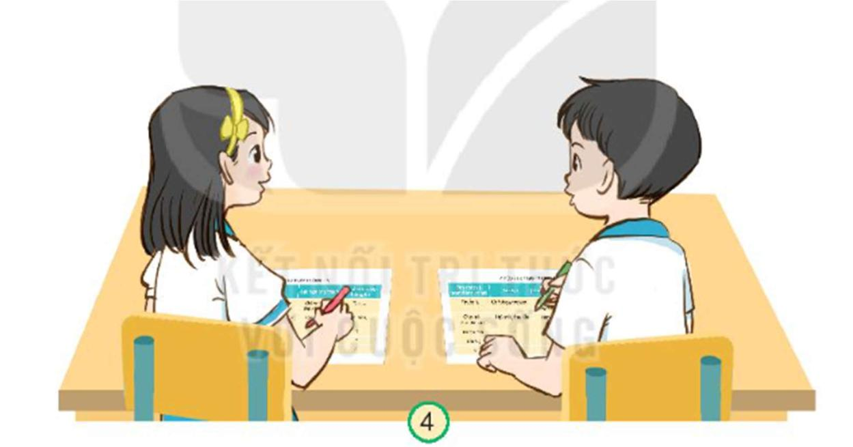
Thực hành thu thập thông tin về một số chất và hoạt động có hại cho cơ quan tiêu hoá, tuần hoàn, thần kinh.
3. Chia sẻ thông tin thu thập được.

Slide 11
Có thể gây nghiện
Không thử và uống
Bố mẹ, người lớn
Có thể gây nghiện
Không dùng thử chỉ một lần
Bố mẹ, người lớn, internet

Slide 12


Slide 13



CHÀO TẠM BIỆT CÁC EM HỌC SINH

